Slide 1



2024 Fire Cup Tutorial
HBUE ACM集训队 IT命题组

Slide 2
题目难度划分
Easy: A C D E F H
Medium: B I J
Hard: G

Slide 3
A Fire Cup
题意
打印“我心中的的一团火不会熄灭”

Slide 4
A Fire Cup
题解
略

Slide 5
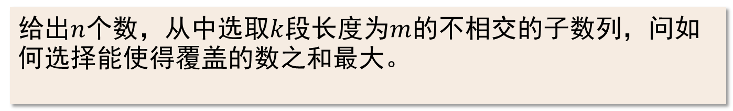
B 只想做题的小奥
题意
给出$n$个数，从中选取$k$段长度为$m$的不相交的子数列，问如何选择能使得覆盖的数之和最大。

Slide 6
B 只想做题的小奥
题解
由于需要选择连续子数组，故不能排序，注意到区间存在最优子结构和重叠子问题，本题应当考虑动态规划解法

Slide 7
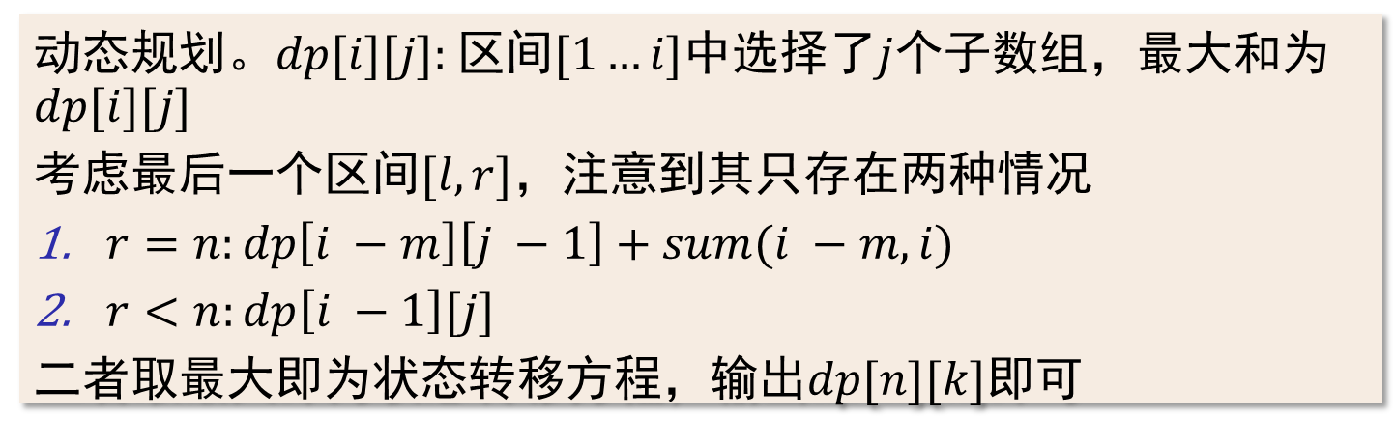
B 只想做题的小奥
题解
动态规划。$dp[i][j]:$区间$[1…i]$中选择了$j$个子数组，最大和为$dp[i][j]$
考虑最后一个区间$[l,r]$，注意到其只存在两种情况
$r=n:dp\left[i −m\right]\left[j −1\right]+sum(i −m, i)$
$r<n:dp\left[i −1\right][j]$
二者取最大即为状态转移方程，输出$dp[n][k]$即可

Slide 8
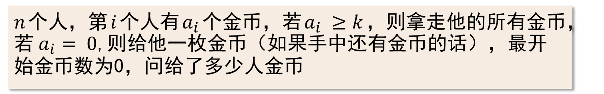
C 让子弹飞一会
题意
$n$个人，第$i$个人有$a_{i}$个金币，若$a_{i} ≥k$，则拿走他的所有金币，若$a_{i}= 0$,则给他一枚金币（如果手中还有金币的话），最开始金币数为0，问给了多少人金币

Slide 9
C 让子弹飞一会
题解
按照题意模拟即可

Slide 10
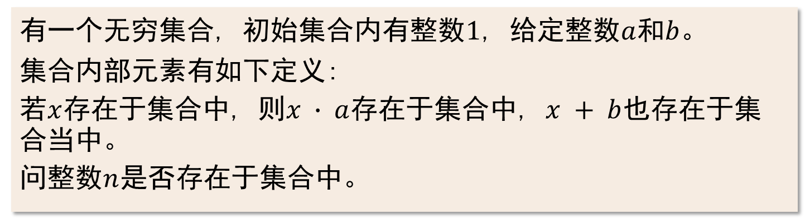
D 加和乘
题意
有一个无穷集合, 初始集合内有整数$1$, 给定整数$a$和$b$。
集合内部元素有如下定义:
若$x$存在于集合中, 则$x ∙ a$存在于集合中, $x + b$也存在于集合当中。
问整数$n$是否存在于集合中。

Slide 11
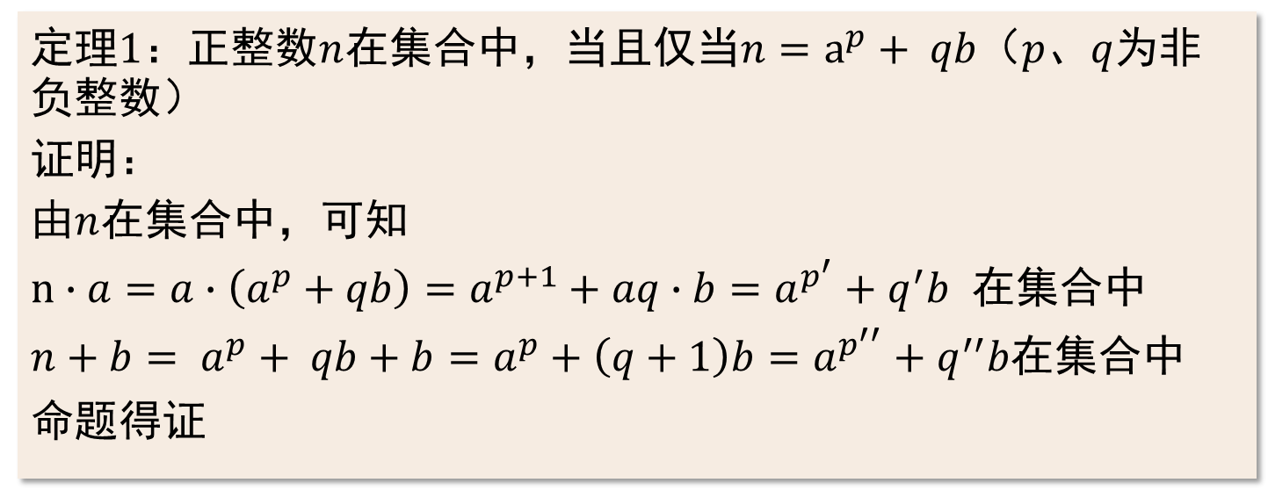
D 加和乘
题解
$定理1$：正整数$n$在集合中，当且仅当$n=a^{p}+ qb$（$p、q$为非负整数）
证明：
由$n$在集合中，可知
$n∙a=a∙\left(a^{p}+qb\right)=a^{p+1}+aq∙b=a^{p^{′}}+q^{′}b$ 在集合中
$n+b= a^{p}+ qb+b=a^{p}+\left(q+1\right)b=a^{p^{′′}}+q^{′′}b$在集合中
命题得证

Slide 12
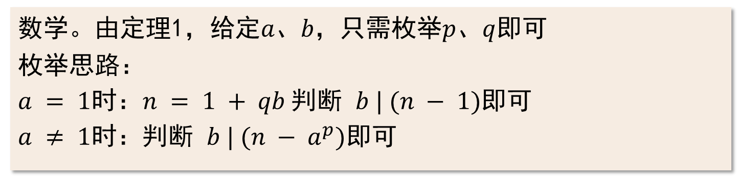
D 加和乘
题解
数学。由定理1，给定$a、b，$只需枚举$p、q$即可
枚举思路：
$a = 1$时：$n = 1 + qb$判断 $b | (n − 1)$即可
$a ≠ 1$时：判断 $b | (n − a^{p})$即可

Slide 13
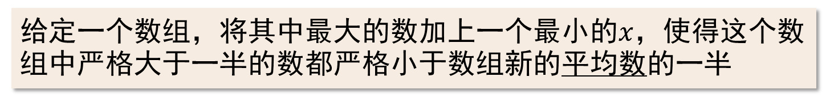
E 没有你，对我很重要
题意
给定一个数组，将其中最大的数加上一个最小的$x$，使得这个数组中严格大于一半的数都严格小于数组新的平均数的一半

Slide 14
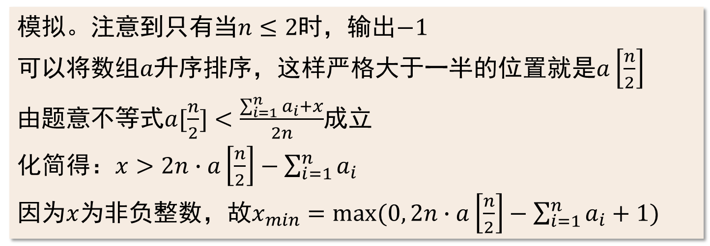
E 没有你，对我很重要
题解
模拟。注意到只有当$n≤2$时，输出$−1$
可以将数组$a$升序排序，这样严格大于一半的位置就是$a\left[\frac{n}{2}\right]$
由题意不等式$a[\frac{n}{2}]<\frac{\sum_{i=1}^{n}{a_{i}}+x}{2n}$成立
化简得：$x>2n∙a\left[\frac{n}{2}\right]−\sum_{i=1}^{n}{a_{i}}$
因为$x$为非负整数，故$x_{min}=max⁡(0, 2n∙a\left[\frac{n}{2}\right]−\sum_{i=1}^{n}{a_{i}}+1)$

Slide 15
F 四字大神的数组
题意
对数组执行2步操作：
将数组元素任意排列，也可以不排列。
选择一段区间，对区间中的每个数取相反数，也可以不取。
求操作后数组的最大和

Slide 16
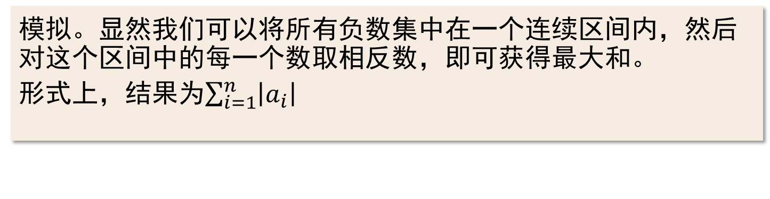
F 四字大神的数组
题解
模拟。显然我们可以将所有负数集中在一个连续区间内，然后对这个区间中的每一个数取相反数，即可获得最大和。
形式上，结果为$\sum_{i=1}^{n}{\left|a_{i}\right|}$

Slide 17
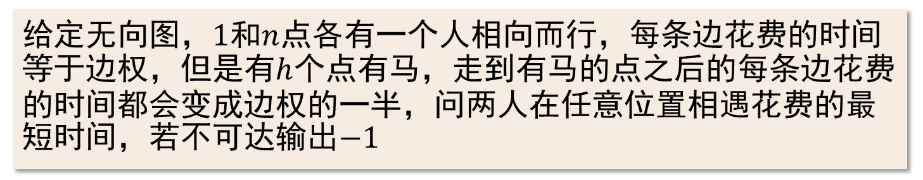
G 这里有少佐的眼睛，和少佐的眼睛，是一样的颜色
题意
给定无向图，$1$和$n$点各有一个人相向而行，每条边花费的时间等于边权，但是有$h$个点有马，走到有马的点之后的每条边花费的时间都会变成边权的一半，问两人在任意位置相遇花费的最短时间，若不可达输出$−1$

Slide 18
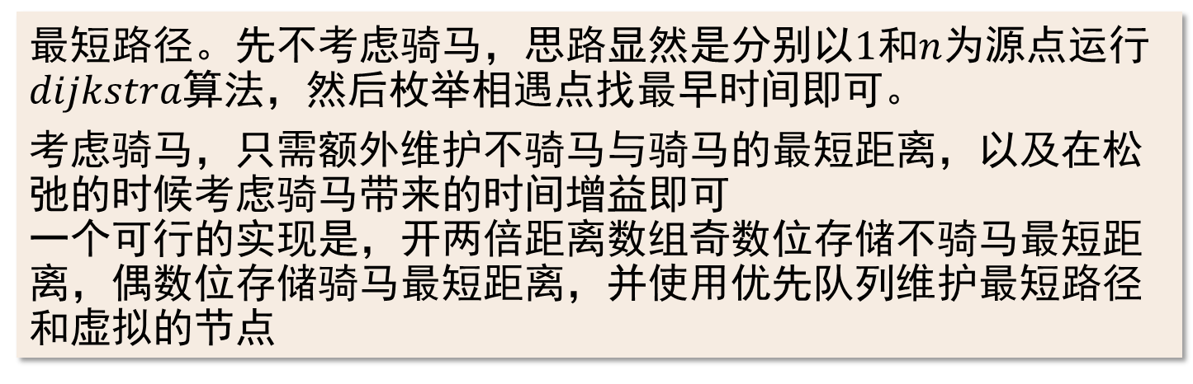
G 这里有少佐的眼睛，和少佐的眼睛，是一样的颜色
题解
最短路径。先不考虑骑马，思路显然是分别以$1$和$n$为源点运行$dijkstra$算法，然后枚举相遇点找最早时间即可。
考虑骑马，只需额外维护不骑马与骑马的最短距离，以及在松弛的时候考虑骑马带来的时间增益即可 一个可行的实现是，开两倍距离数组奇数位存储不骑马最短距离，偶数位存储骑马最短距离，并使用优先队列维护最短路径和虚拟的节点

Slide 19
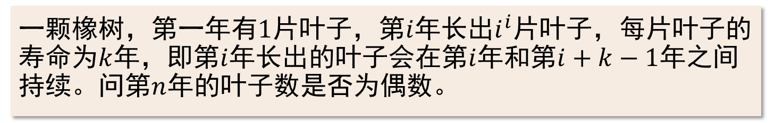
H 风起地的橡树
题意
一颗橡树，第一年有$1$片叶子，第$i$年长出$i^{i}$片叶子，每片叶子的寿命为$k$年，即第$i$年长出的叶子会在第$i$年和第$i+k−1$年之间持续。问第$n$年的叶子数是否为偶数。

Slide 20
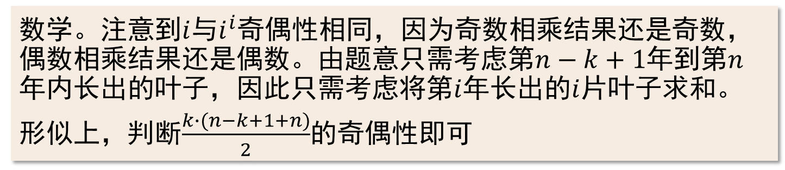
H 风起地的橡树
题解
数学。注意到$i$与$i^{i}$奇偶性相同，因为奇数相乘结果还是奇数，偶数相乘结果还是偶数。由题意只需考虑第$n−k+1$年到第$n$年内长出的叶子，因此只需考虑将第$i$年长出的$i$片叶子求和。
形似上，判断$\frac{k∙(n−k+1+n)}{2}$的奇偶性即可

Slide 21
I 阿帽你又在偷懒哦
题意
给定未填的数独，输出填好的数独

Slide 22
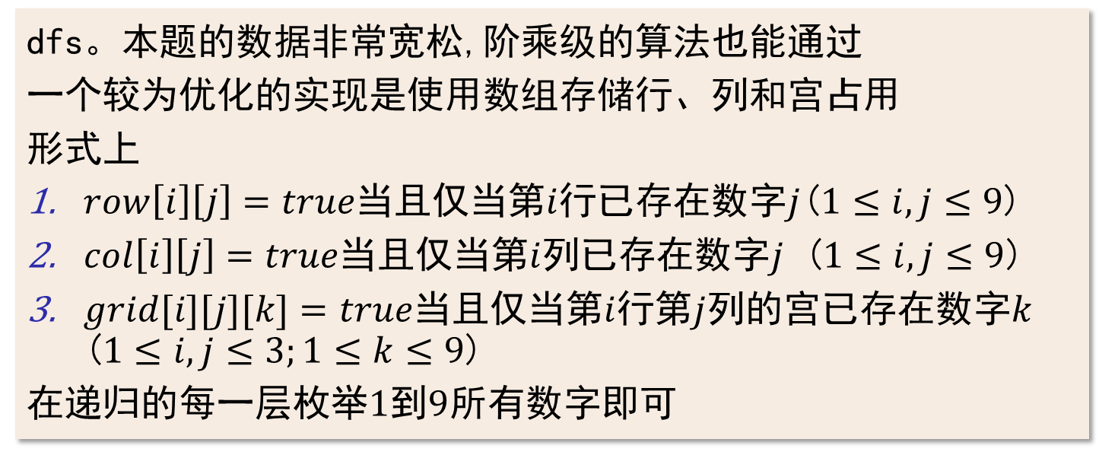
I 阿帽你又在偷懒哦
题解
dfs。本题的数据非常宽松,阶乘级的算法也能通过
一个较为优化的实现是使用数组存储行、列和宫占用
形式上
$row\left[i\right]\left[j\right]=true$当且仅当第$i$行已存在数字$j$($1≤i,j≤9$)
$col\left[i\right]\left[j\right]=true$当且仅当第$i$列已存在数字$j$ ($1≤i,j≤9$)
$grid[i][j][k]=true$当且仅当第$i$行第$j$列的宫已存在数字$k$ ($1≤i,j≤3;1≤k≤9$)
在递归的每一层枚举$1$到$9$所有数字即可

Slide 23
I 阿帽你又在偷懒哦
题解
感兴趣的同学可以了解一下更快的算法，比如上述算法在解以下两个数独时会超时
4 0 0 0 0 0 8 0 5
0 3 0 0 0 0 0 0 0
0 0 0 7 0 0 0 0 0
0 2 0 0 0 0 0 6 0
0 0 0 0 8 0 4 0 0
0 0 0 0 1 0 0 0 0
0 0 0 6 0 3 0 7 0
5 0 0 2 0 0 0 0 0
1 0 4 0 0 0 0 0 0
9 0 0 8 0 0 0 0 0
0 0 0 0 0 0 5 0 0
0 0 0 0 0 0 0 0 0
0 2 0 0 1 0 0 0 3
0 1 0 0 0 0 0 6 0
0 0 0 4 0 0 0 7 0
7 0 8 6 0 0 0 0 0
0 0 0 0 3 0 1 0 0
4 0 0 0 0 0 2 0 0
对于前者可以使用二进制状压优化，对于后者可以使用Dancing Link算法求解，参考代码中会给出。

Slide 24
J 兄弟与朋友
题意
给定k个区间，你要选取一个长度为d的区间，分别输出与这个区间相交区间最多和最少的情况的区间起点

Slide 25
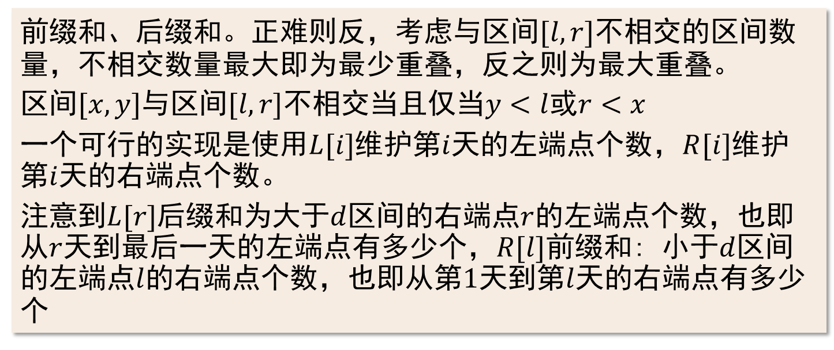
J 兄弟与朋友
题解
前缀和、后缀和。正难则反，考虑与区间$[l,r]$不相交的区间数量，不相交数量最大即为最少重叠，反之则为最大重叠。
区间$[x,y]$与区间$[l,r]$不相交当且仅当$y<l$或$r<x$
一个可行的实现是使用$L[i]$维护第$i$天的左端点个数，$R[i]$维护第$i$天的右端点个数。
注意到$L[r]$后缀和为大于$d$区间的右端点$r$的左端点个数，也即从$r$天到最后一天的左端点有多少个，$R[l]$前缀和: 小于$d$区间的左端点$l$的右端点个数，也即从第$1$天到第$l$天的右端点有多少个

Slide 26
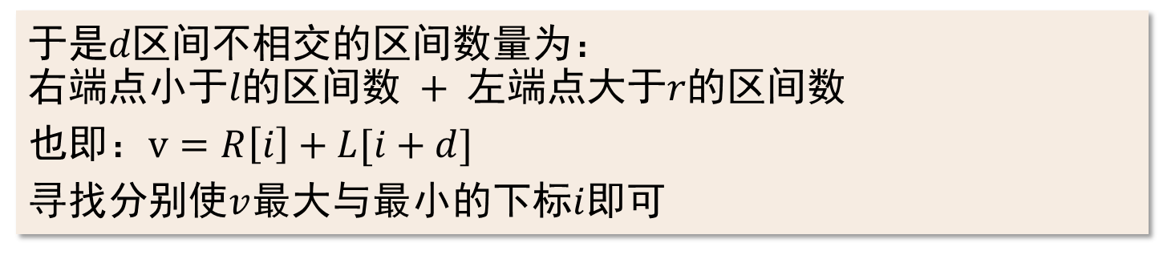
J 兄弟与朋友
题解
于是𝑑区间不相交的区间数量为：
$$右端点小于l的区间数 + 左端点大于r的区间数$$
也即：$v=R\left[i\right]+L[i+d]$
寻找分别使$v$最大与最小的下标$i$即可

Slide 27
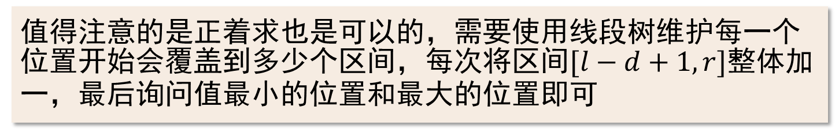
J 兄弟与朋友
题解
值得注意的是正着求也是可以的，需要使用线段树维护每一个位置开始会覆盖到多少个区间，每次将区间$[l−d+1,r]$整体加一，最后询问值最小的位置和最大的位置即可

